Slide 1

PRÉSENTATION INFORMATIQUE

Slide 2

MATÉRIEL
- Cahier & Stylo
- Clé USB

Slide 3

COURS
- Cours
- Activités pratiques

Slide 4

MAIL
loic@informatique.loicedric.fr

Slide 5

DEVOIRS
- Finir l'activité
- Faire un projet

Slide 6

PROJETS

Slide 7

ÉVALUATIONS ÉCRITES /
ÉVALUATIONS PRATIQUES

Slide 8

ACTIVITÉS / QUIZ

Slide 9

SITE
informatique.loicedric.fr

Slide 10
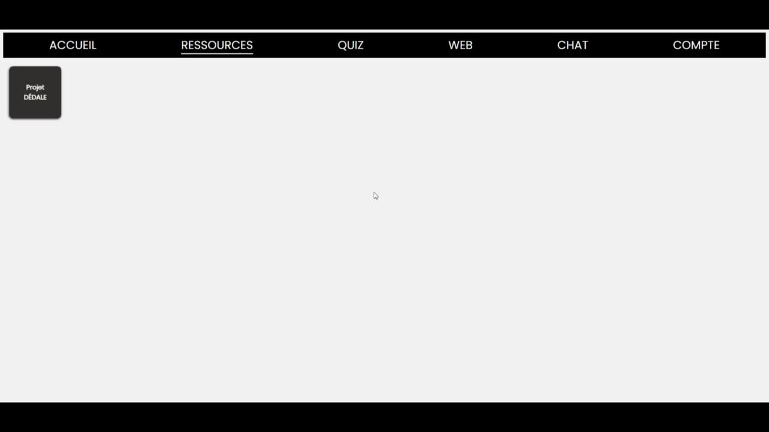

Slide 11

INFOS
Mail : loic@informatique.loicedric.fr
Site : informatique.loicedric.fr

Slide 12

QUESTIONS ?

